Slide 1
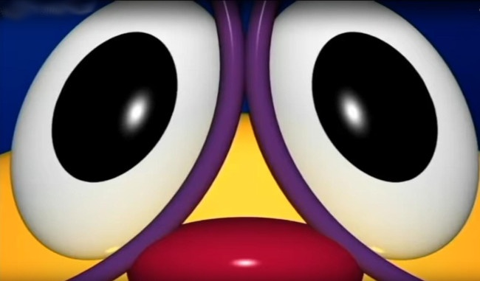


Slide 2
153. слагалица ове сезоне
Слагалица

Slide 3


Slide 4
1. НЕКИ ИМАЈУ МЕТАЛНИ СЈАЈ

Slide 5
1. НЕКИ ИМАЈУ МЕТАЛНИ СЈАЈ
2. НЕМА ИХ НА АНТАРКТИКУ

Slide 6
1. НЕКИ ИМАЈУ МЕТАЛНИ СЈАЈ
2. НЕМА ИХ НА АНТАРКТИКУ
3. ЈЕДУ ИХ ПТИЦЕ И ГУШТЕРИ

Slide 7
1. НЕКИ ИМАЈУ МЕТАЛНИ СЈАЈ
2. НЕМА ИХ НА АНТАРКТИКУ
3. ЈЕДУ ИХ ПТИЦЕ И ГУШТЕРИ
4. МОГУ БИТИ ЖУТИ И ЦРНИ

Slide 8
1. НЕКИ ИМАЈУ МЕТАЛНИ СЈАЈ
2. НЕМА ИХ НА АНТАРКТИКУ
3. ЈЕДУ ИХ ПТИЦЕ И ГУШТЕРИ
4. МОГУ БИТИ ЖУТИ И ЦРНИ
5. СПАДАЈУ У ГРУПУ ИНСЕКАТА

Slide 9
1. НЕКИ ИМАЈУ МЕТАЛНИ СЈАЈ
2. НЕМА ИХ НА АНТАРКТИКУ
3. ЈЕДУ ИХ ПТИЦЕ И ГУШТЕРИ
4. МОГУ БИТИ ЖУТИ И ЦРНИ
5. СПАДАЈУ У ГРУПУ ИНСЕКАТА
6. КАЖЕ СЕ: „ВРЕДАН КАО…“

Slide 10
1. НЕКИ ИМАЈУ МЕТАЛНИ СЈАЈ
2. НЕМА ИХ НА АНТАРКТИКУ
3. ЈЕДУ ИХ ПТИЦЕ И ГУШТЕРИ
4. МОГУ БИТИ ЖУТИ И ЦРНИ
5. СПАДАЈУ У ГРУПУ ИНСЕКАТА
6. КАЖЕ СЕ: „ВРЕДАН КАО…“
7. У ПЕСМИ „ИДУ, ИДУ…“

Slide 11
1. НЕКИ ИМАЈУ МЕТАЛНИ СЈАЈ
2. НЕМА ИХ НА АНТАРКТИКУ
3. ЈЕДУ ИХ ПТИЦЕ И ГУШТЕРИ
4. МОГУ БИТИ ЖУТИ И ЦРНИ
5. СПАДАЈУ У ГРУПУ ИНСЕКАТА
6. КАЖЕ СЕ: „ВРЕДАН КАО…“
7. У ПЕСМИ „ИДУ, ИДУ…“
МРАВИ

Slide 12
Зашто је један мрав тужан, сазнаћемо у песми „Мрав добра срца“, коју је написао Бранислав Црнчевић и данас ћемо учити ту песму.

Slide 13
Мрав добра срца
Бранислав Црнчевић

Slide 14
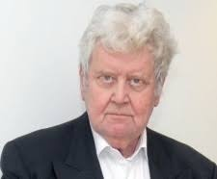
Бранислав Црнчевић
Рођен је 1935. год. у Руми.
Живео је и радио као
књижевник и новинар
у Београду. Његова позната
дела за децу су „Босоноги и небо“, „Љутито
мече“, „Капетан и Лула“ и др.
Умро је 2011. год. у Београду.
Културни центар у Руми носи његово име.

Slide 15
Хајде да прочитамо песму

Slide 16

се, па кажи:
Шта је лепо у овој песми?

Slide 17
се, па кажи:
Шта је лепо у овој песми?
По мом мишљењу у овој песми је лепо то што је мрав осећајан.

Slide 18
се, па кажи:
Шта је занимљиво?

Slide 19
се, па кажи:
Шта је занимљиво?
Мени је занимљиво то што је мрав тужан због тога што су гладног цврчка отерали са врата.

Slide 20
се, па кажи:
Како живе мрави?

Slide 21
се, па кажи:
Како живе мрави?
Мрави живе сложно, заједно и сви раде.

Slide 22
се, па кажи:
Постоје ли сличности између њиховог стварног живота и описа у песми?

Slide 23
се, па кажи:
Постоје ли сличности између њиховог стварног живота и описа у песми?
Да, постоје. Живе у заједницама, раде заједно, граде дом и проналазе храну.

Slide 24
Задаци:
Сада још једном тихо прочитај песму (Читанка, 52. стр.).
Стави срце испред стихова у којима је дочарана туга доброг мрава.
Подвуци стихове у којима је описан заједнички живот мрава.
Док читаш, размишљај зашто је песник дао баш овакав наслов песми.
И подвуците речи које вам нису јасне.

Slide 25
Непознате речи и изрази:
- престројавати се-
- старешина-
- прозборити-
- хитати-
- одобровољити се-
- узјогунити се-

Slide 26
Непознате речи и изрази:
- престројавати се- стајати један иза другог, у ред
- старешина- најстарији
- прозборити- проговорити
- хитати- брзати
- одобровољити се- орасположити се
- узјогунити се- узинатити се

Slide 27
Задаци:
Стави срце испред стихова у којима је дочарана туга доброг мрава.

Slide 28

Задаци:
Стави срце испред стихова у којима је дочарана туга доброг мрава.
„…он се због нечег осамио.“
„Три дана није ни реч прозборио“
„Три дана ништа није ручао,
сам је по граду лутао
и замишљено ћутао,
или на степеништу чучао.

Slide 29
Задаци:
Подвуци стихове у којима је описан заједнички живот мрава.

Slide 30
Задаци:
Подвуци стихове у којима је описан заједнички живот мрава.
„Три милиона и један мрав живе, раде и спавају
у мрављем граду,
испод велике крушке, у хладу.
Они имају куће на спрат, на три, на девет
спратова,
они навијају будилнике на пет, да би се на време
пробудили.
…
тада је списку крај.

Slide 31


Slide 32
Зашто се мрави прозивају?

Slide 33
Зашто се мрави прозивају? Мрави се прозивају да провере да ли су сви на броју.

Slide 34
Како је могуће да се мрави тако брзо прозову?

Slide 35
Како је могуће да се мрави тако брзо прозову? Мрави су и иначе брзе животиње. Веровали или не, када би човек трчао попут мрава, достизао би брзину тркачког коња.

Slide 36
Ко је приметио да се са једним мравом нешто чудно догађа?

Slide 37
Ко је приметио да се са једним мравом нешто чудно догађа? Да се са једним мравом нешто чудно догађа приметио је мрављи старешина.

Slide 38
Како се испољава слога мрава?

Slide 39
Како се испољава слога мрава? Сви мрави устају у исто време, сви раде, брину једни о другима…

Slide 40
Зашто се један мрав осамио?

Slide 41
Зашто се један мрав осамио? Једно мравче се осамило зато што је његов тата отерао гладног цврчка са врата.

Slide 42
Шта нам то говори о њему?

Slide 43
Шта нам то говори о њему? То нам говори да је мравић осећајан, да има велико срце и да је забринут…

Slide 44
На који начин је мрав добра срца испољавао своју тугу и забринутост?

Slide 45
На који начин је мрав добра срца испољавао своју тугу и забринутост? Он је ћутао, није ништа ручао, по граду је лутао и на степеништу чучао.

Slide 46
Шта је тражио мрав добра срца?

Slide 47
Шта је тражио мрав добра срца? Мрав добра срца је тражио да доведу цврчка да са њим ручка.

Slide 48
Зашто му је важно да руча са цврчком?

Slide 49
Зашто му је важно да руча са цврчком? Важно му је да руча са њим зато што му је жао да цврчак буде гладан.

Slide 50
Врста књижевног текста:

Slide 51
Врста књижевног текста: Врста књижевног текста: песма.

Slide 52
Тема песме:

Slide 53
Тема песме: Тема песме: Мрав тугује зато што је један цврчак гладује.

Slide 54
Где се дешава радња?

Slide 55
Где се дешава радња? Радња се дешава у мрављем граду.

Slide 56
Ко је јунак ове песме?

Slide 57
Ко је јунак ове песме? Јунак ове песме је мрав доброг срца.

Slide 58
Које особине има мрав добра срца?

Slide 59
Које особине има мрав добра срца? Мравчек је: добар, осећајан, пажљив, нежан, брижљив, забринут,…

Slide 60
Откуд у песми гладан цврчак и мрав?

Slide 61
Откуд у песми гладан цврчак и мрав? У њој су гладан цврчак и вредан мрав као у басни о цврчку и мраву.

Slide 62
Објасни наслов песме.

Slide 63
Објасни наслов песме. ОВАЈ мрав има добро срце, има добру душу.

Slide 64
Зашто је песма дуга?

Slide 65
Зашто је песма дуга? Песма је дуга зато што има фабулу.

Slide 66
Како се зове један ред у песми?

Slide 67
Како се зове један ред у песми? Један ред у песми је стих.

Slide 68
Колико песма има строфа?

Slide 69
Колико песма има строфа? Песма има 14 строфа.

Slide 70
Издвој прве речи у песми које се римују.

Slide 71
Издвој прве речи у песми које се римују. граду - хладу

Slide 72
Шта смо научили од мрава добра срца?

Slide 73
Шта смо научили од мрава доброг срца? - Сви можемо бити добра . - Треба да знамо шта је добро, да би добро чинили. - Није довољно да си само добар, треба учинити и остале таквима.

Slide 74
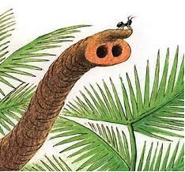
Шта знате о слоновима и мравима? Којих се животиња слонови плаше?

Slide 75
Слонови се не плаше мишева као у цртаћима већ мрава, не подносе да им се мрави увлаче у сурле, то их голица и буде им непријатно.

Slide 76
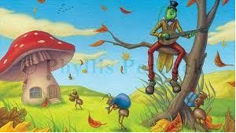
Ко је написао басну „Цврчак и мрав“?

Slide 77
Басну „Цврчак и мрав“ написао је Ла Фонтен, у стиху, па је другачија од осталих. Он је познати француски песник и баснописац.
Ко боље пролази у животу, цврчак или мрав?

Slide 78
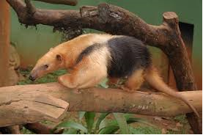
Колико мравињака треба да посети џиновски мравојед да би се најео? Где живи?

Slide 79
Да би се наручао џиновски мравојед треба да посети око 200 мравињака. Живи у Јужној и Средњој Америци.

Slide 80
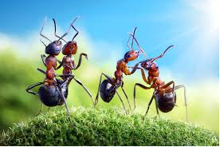
Како можете да се орјентишете према мравињаку? Употребите своја знања из других предмета.

Slide 81
Мрави праве мравињаке обично са јужне стране пања, дрвета или жбуна. Јужна страна мравињака је блажег нагиба од северне.

Slide 82
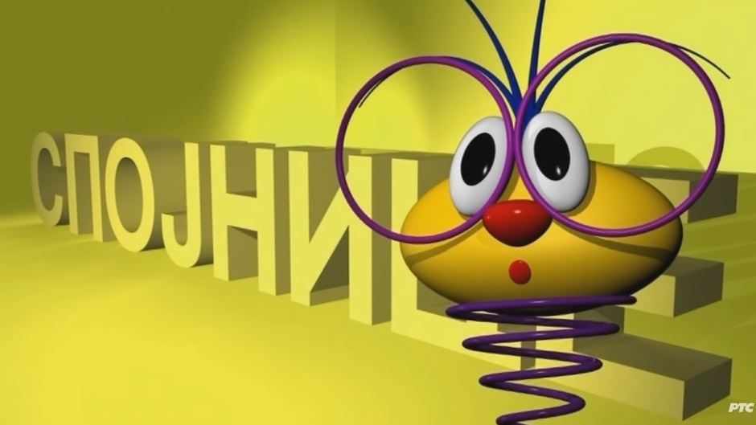

Slide 83
Вредан као мрав!
Не разумемо једни друге.
Сам лончић у пољу ври?
Каже се за неког ко је радан.
Тај не би ни мрава згазио!
плаво мравче
Сит гладном не верује!
Мравињак
„На пољу где се чавке чавче“
Он је много добар.

Slide 84
Вредан као мрав!
Не разумемо једни друге.
Сам лончић у пољу ври?
Каже се за неког ко је радан.
Тај не би ни мрава згазио!
плаво мравче
Сит гладном не верује!
Мравињак
„На пољу где се чавке чавче“
Он је много добар.

Slide 85
Вредан као мрав!
Не разумемо једни друге.
Сам лончић у пољу ври?
Каже се за неког ко је радан.
Тај не би ни мрава згазио!
плаво мравче
Сит гладном не верује!
Мравињак
„На пољу где се чавке чавче“
Он је много добар.

Slide 86
Вредан као мрав!
Не разумемо једни друге.
Сам лончић у пољу ври?
Каже се за неког ко је радан.
Тај не би ни мрава згазио!
плаво мравче
Сит гладном не верује!
Мравињак
„На пољу где се чавке чавче“
Он је много добар.

Slide 87
Вредан као мрав!
Не разумемо једни друге.
Сам лончић у пољу ври?
Каже се за неког ко је радан.
Тај не би ни мрава згазио!
плаво мравче
Сит гладном не верује!
Мравињак
„На пољу где се чавке чавче“
Он је много добар.

Slide 88
Вредан као мрав!
Не разумемо једни друге.
Сам лончић у пољу ври?
Каже се за неког ко је радан.
Тај не би ни мрава згазио!
плаво мравче
Сит гладном не верује!
Мравињак
„На пољу где се чавке чавче“
Он је много добар.

Slide 89
Вредан као мрав!
Не разумемо једни друге.
Сам лончић у пољу ври?
Каже се за неког ко је радан.
Тај не би ни мрава згазио!
плаво мравче
Сит гладном не верује!
Мравињак
„На пољу где се чавке чавче“
Он је много добар.

Slide 90
Вредан као мрав!
Не разумемо једни друге.
Сам лончић у пољу ври?
Каже се за неког ко је радан.
Тај не би ни мрава згазио!
плаво мравче
Сит гладном не верује!
Мравињак
„На пољу где се чавке чавче“
Он је много добар.

Slide 91
Вредан као мрав!
Не разумемо једни друге.
Сам лончић у пољу ври?
Каже се за неког ко је радан.
Тај не би ни мрава згазио!
плаво мравче
Сит гладном не верује!
Мравињак
„На пољу где се чавке чавче“
Он је много добар.

Slide 92
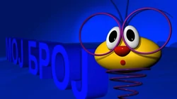

Slide 93
Мој број
3 000 001
3
9
5
6
1 000 000
75

Slide 94
Мој број
3 000 001
3
9
5
6
1 000 000
75
3 000 001
(1 000 000 • 3) + (6 – 5) = 3 000 000 + 1 = 3 000 001

Slide 95
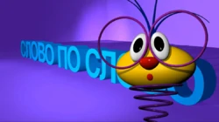

Slide 96
Љ
О
Р
И
Б
О
Т
О
И
Д
В
О

Slide 97
Љ
О
Р
И
Б
О
Т
О
И
Д
В
О
ОДОБРОВОЉИТИ

Slide 98
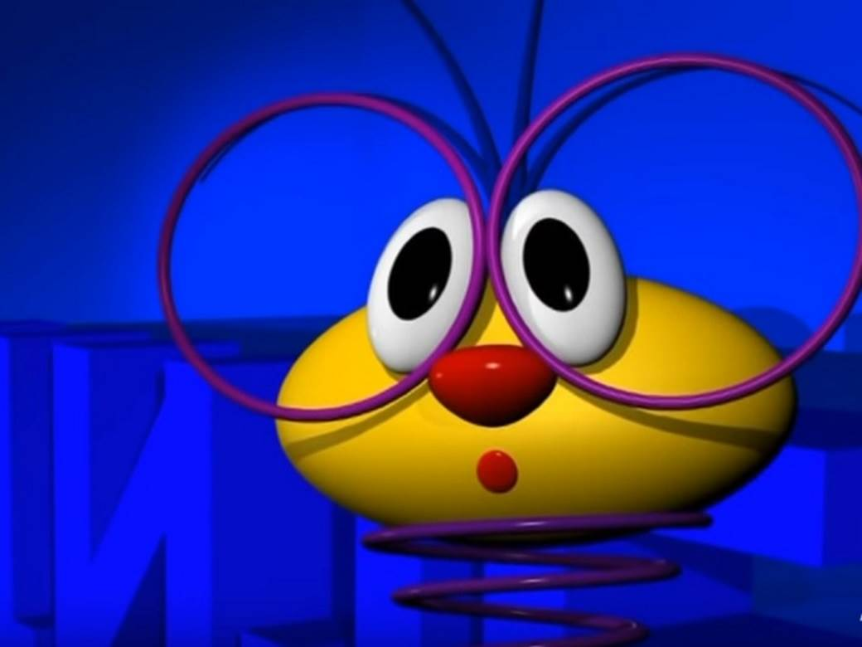

Slide 99
ПОЉУБИО НЕБО
ВОЈВОДИНА
ЗАПАЛИО МОРЕ
РУМЉАНИ
ДРВЕЋЕ ХОДА
СРЕМ
БОСОНОГ
ГРАД
РУМА
БОСОНОГИ И НЕБО
Б
A
???
МРАВ ДОБРА СРЦА
В
Г
ЉУТИТО МЕЧЕ
ЦВРЧАК
ТРОТИНЕТ
МРАВЉИ ГРАД
НЕЋЕ ДА СПАВА
ТРИ МИЛИОНА ЈЕДАН
ЗАМИШЉЕНО ЋУТИ
МРАВЉИ СТАРЕШИНА
ГЛЕДА У ЗВЕЗДЕ

Slide 100
ПОЉУБИО НЕБО
ВОЈВОДИНА
ЗАПАЛИО МОРЕ
РУМЉАНИ
ДРВЕЋЕ ХОДА
СРЕМ
БОСОНОГ
ГРАД
БОСОНОГИ И НЕБО
РУМА
БРАНИСЛАВ ЦРНЧЕВИЋ
МРАВ ДОБРА СРЦА
ЉУТИТО МЕЧЕ
ЦВРЧАК
ТРОТИНЕТ
МРАВЉИ ГРАД
НЕЋЕ ДА СПАВА
ТРИ МИЛИОНА ЈЕДАН
ЗАМИШЉЕНО ЋУТИ
МРАВЉИ СТАРЕШИНА
ГЛЕДА У ЗВЕЗДЕ

Slide 101

ЦВРЧКО

Slide 102


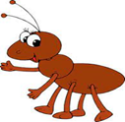


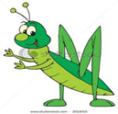


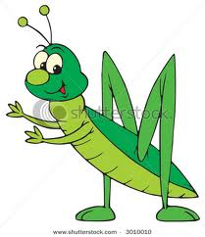
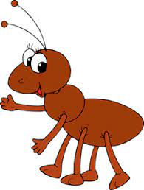


Slide 103
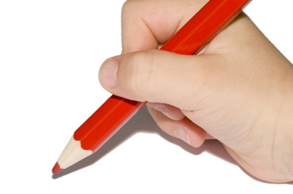
у своју свеску !
Врста књижевног текста: песма Тема песме: Мрав тугује зато што је један цврчак гладује. Место радње: мрављи град Особине мрава доброг срца: добар, осећајан, пажљив, нежан, брижљив, забринут… Поруке: Увек помози другоме. Сви можемо бити добра срца.

Slide 104


Домаћи задатак:
Илуструј песму у четири сличице.
Радна свеска – 19. Радна свеска

Slide 105
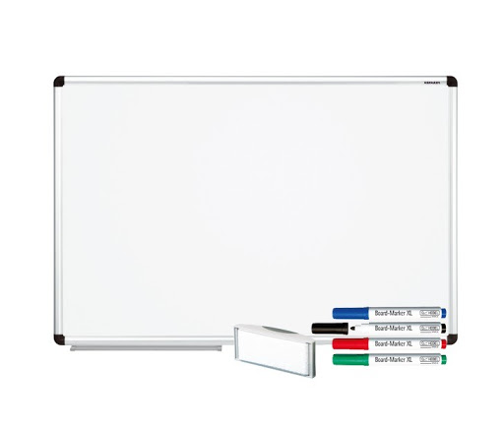
Табла утисака:

Slide 106
Стигли смо до краја 693. слагалице 1. циклуса васпитања и образовања.
Надам се да сте се добро забавили, да није било много тешко и да вам је свима било занимљиво. Толико за данас на часу српског језика и књижевности.

